Slide 1
Проведение уроков налоговой грамотности для школьников и студентов
Направление практики: Финансовое просвещение детей и молодежи
Наименование субъекта : Амурская область
Автор практики: УФНС России по Амурской области, Петренко Марина Александровна , 8(4162)49-65-60, доб. 1202

Slide 2
УФНС России по Амурской области проводит уроки налоговой грамотности
В 2023 году участниками проекта стали школы Белогорска, Благовещенска, Свободного, Зеи, Райчихинска, Тынды, Шимановска, Циолковского, Прогресса, Архары.

Slide 3
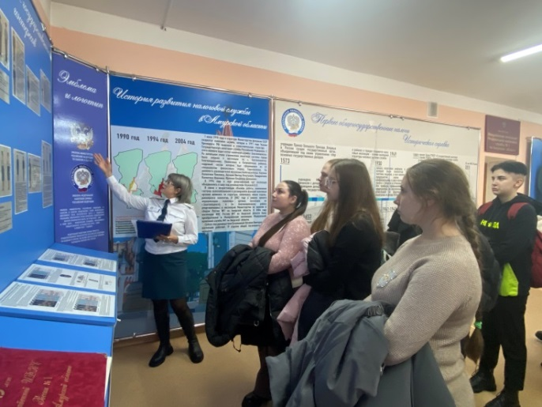
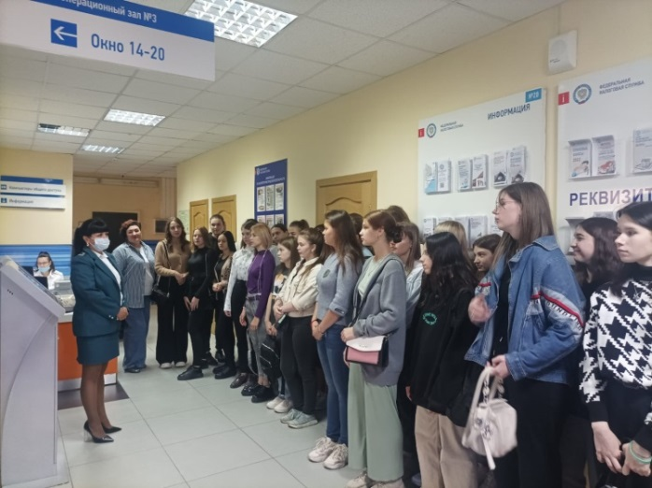
Для студентов и школьников проходят экскурсии в музее и операционных залах Управления

Slide 4
Единый день налоговой грамотности
В апреле 2023 года специалисты УФНС России по Амурской области провели уроки налоговой грамотности в школах Благовещенска, Белогорска и Зеи.
В столице Приамурья урок прошел в МАОУ «Школа №13 города Благовещенска». На 40 минут представители Управления превратились из налоговых инспекторов в педагогов. 137 шестиклассников активно включились в работу. Дети внимательно слушали, с удовольствием отвечали на вопросы, разгадали задания викторины и посмотрели мультфильм.
На встрече шестиклассники узнали, что такое налоги, какие они бывают и кто должен их платить. Школьникам рассказали, что пенсии и другие пособия в нашей стране не облагаются налогом. А вот за прибыль, имущество или выигрыш в лотерею придётся заплатить налоги.
Ребята поделились своими увлечениями и предположили, какие налоги им предстоит платить, когда они вырастут. В завершении встречи дети оставили обратную связь, заполнили бланки-ладошки и оценили работу инспекторов через специально сгенерированный QR-код. По итогам урока налоговой грамотности ребята сделали вывод, что налоги это важно и их обязательно нужно платить.
Открытый урок налоговой грамотности специалисты Управления провели также для двух пятых классов МАОУ «Школа №11 города Белогорск». В работу на занятиях включилось 35 ребят. Во время уроков налоговые инспекторы сделали акцент на том, что главное в работе налоговой службы — это возможность приносить пользу своему государству.
В городе Зея урок налоговой грамотности провели для пятиклассников МОАУ СОШ № 5. Все о налогах и работе Управления узнали более 30 школьников.

Slide 5
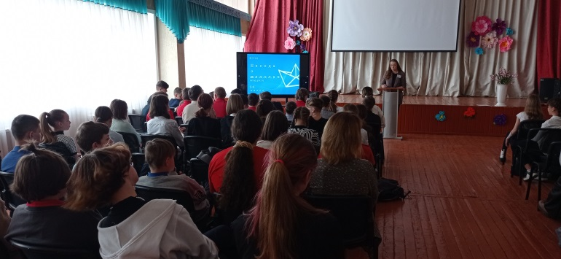
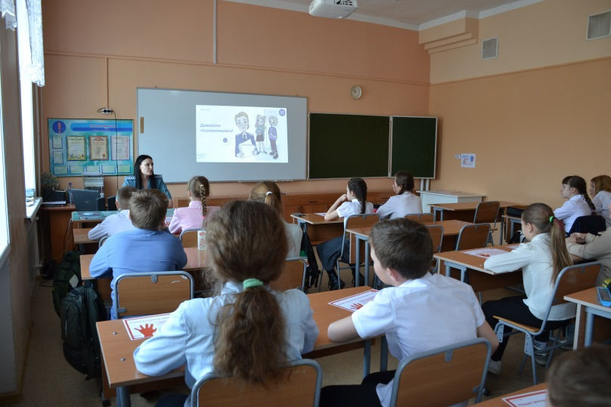
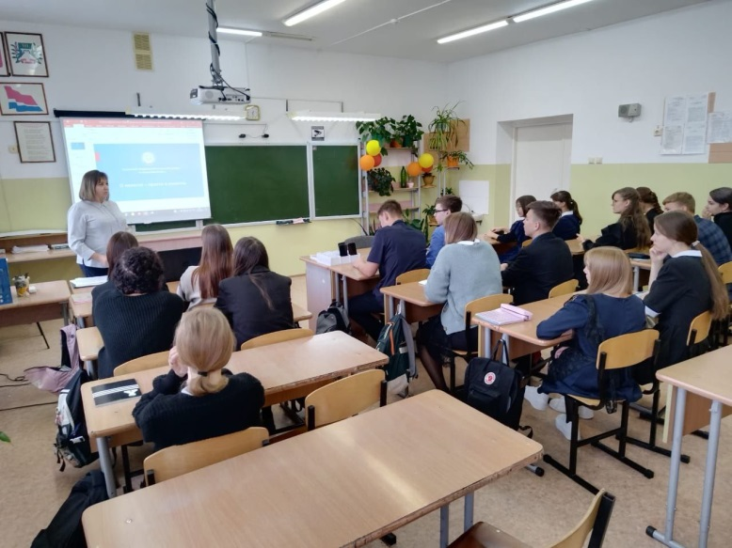
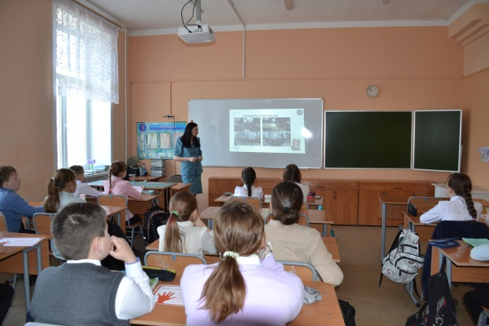
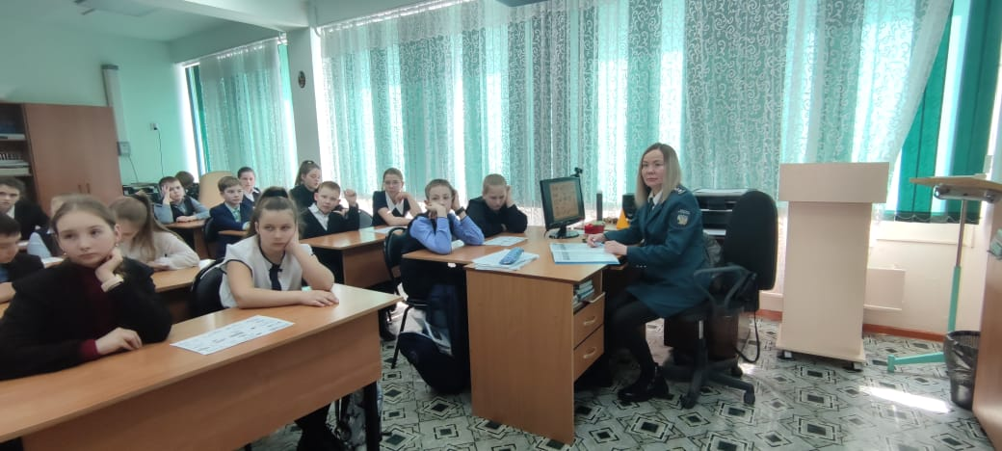
Фотогалерея: уроки налоговой грамотности в школах Приамурья

Slide 6
Результаты проекта
У школьников и студентов заложены основы налоговой грамотности.
Молодежь узнала историю налоговых органов Амурской области и познакомилась с работой территориальных участков.
Школьники и студенты наглядно оценили процесс взаимодействия налогоплательщика с инспектором.
Многие проявили интерес к работе налоговых органов. Таким образом, сегодняшние ученики и студенты становятся потенциальным кадровым резервом для территориальных участков Управления области и, возможно, будущими сотрудниками Управления.

